Slide 1
ASSEMBLEE GENERALE ARTA 2025
Le 06 Décembre 2025
Et présentée le 12 Décembre 2025 à ARTA Nord

Slide 2
Ordre du Jour
Accueil
Rapport moral du Président – Approbation
Résultats vote pour le CA
Rapport financier du Trésorier - Exercice 2025 – Approbation
Montant cotisations 2026
Budget prévisionnel 2026
Bilan des sorties-voyages 2025
Voyages pour 2026
Prévisions sorties-voyages pour 2027
Questions diverses
Conclusion du Président

Slide 3
Rapport Moral
Activités 2025
Prévisions 2026-2027
Adhésions
L’Artayais (Numéro101), site Web
Vœux
Yves Lecourtois

Slide 4
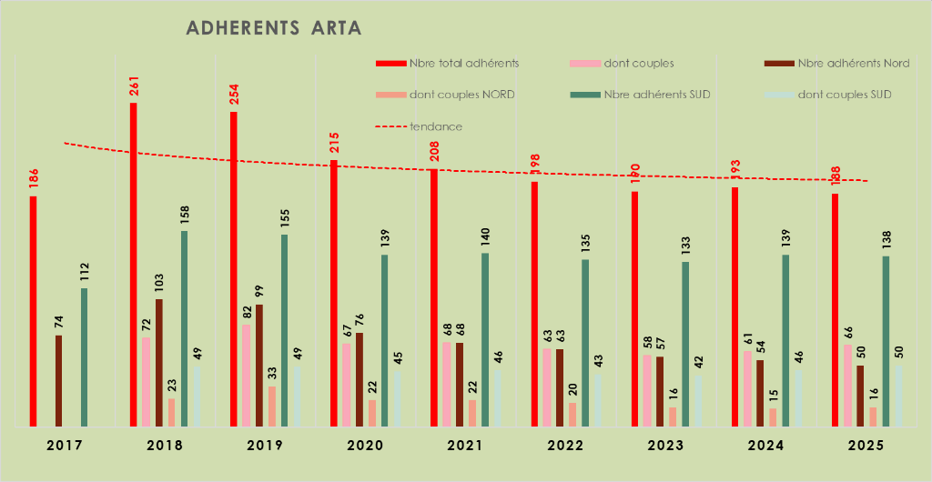
Rapport Moral

Slide 5
RESULTATS VOTE POUR LE CA
Elections de 8 membres dont 3 nouveaux :
Participation de 75,7 % (74,2 % en 2023)
Réélus :
ARTA Nord : Francis Audouin, Fabienne Coupez
ARTA Sud : Dominique Dubois, Thimy Mercier- l’Abbé, Jean-François Mouton
Nouveaux élus
ARTA Nord : Maxence Bock, Christian Marie
ARTA Sud : Jacqueline Levet.

Slide 6
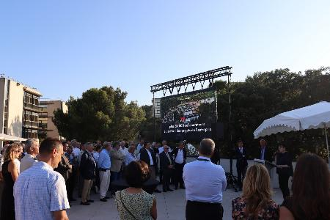
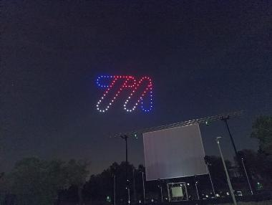

Les 30 ANS de TA/ AIX LES MILLES leS 19 et 20 juin 2025
Vote

Slide 7
Rapport Financier
Résultats Exercice 2025
Trésorerie
Montant cotisations 2026
Budget Prévisionnel 2026
Dominique DUBOIS

Slide 8
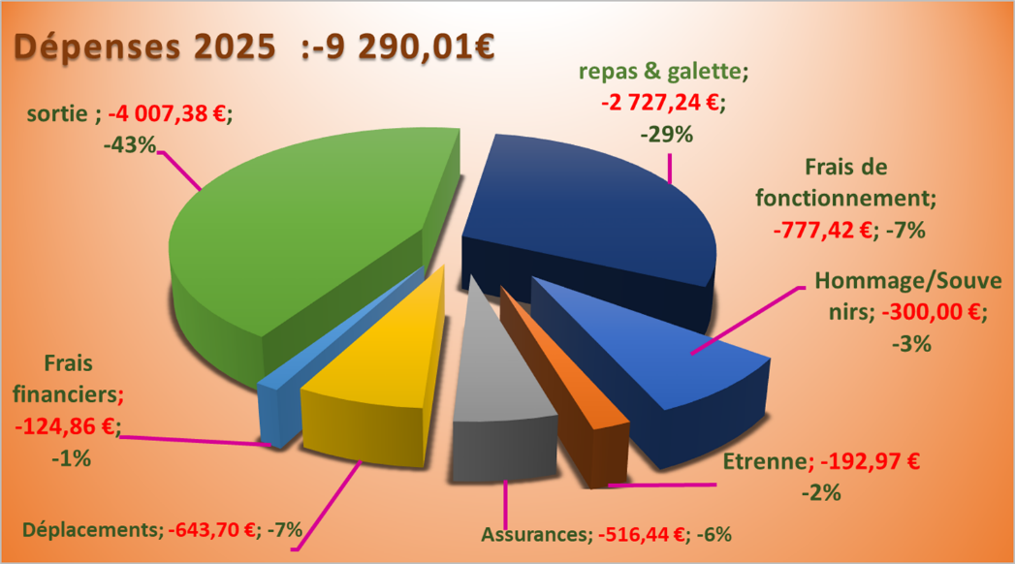
Rapport Financier

Slide 9
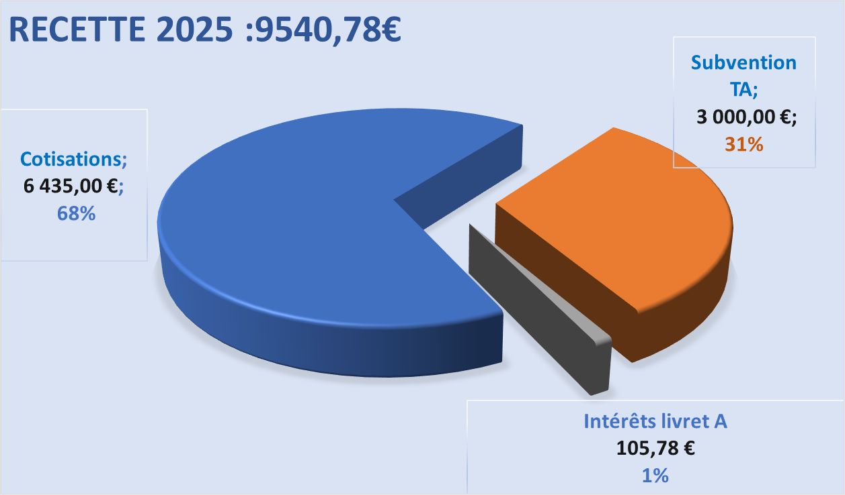
Rapport Financier

Slide 10
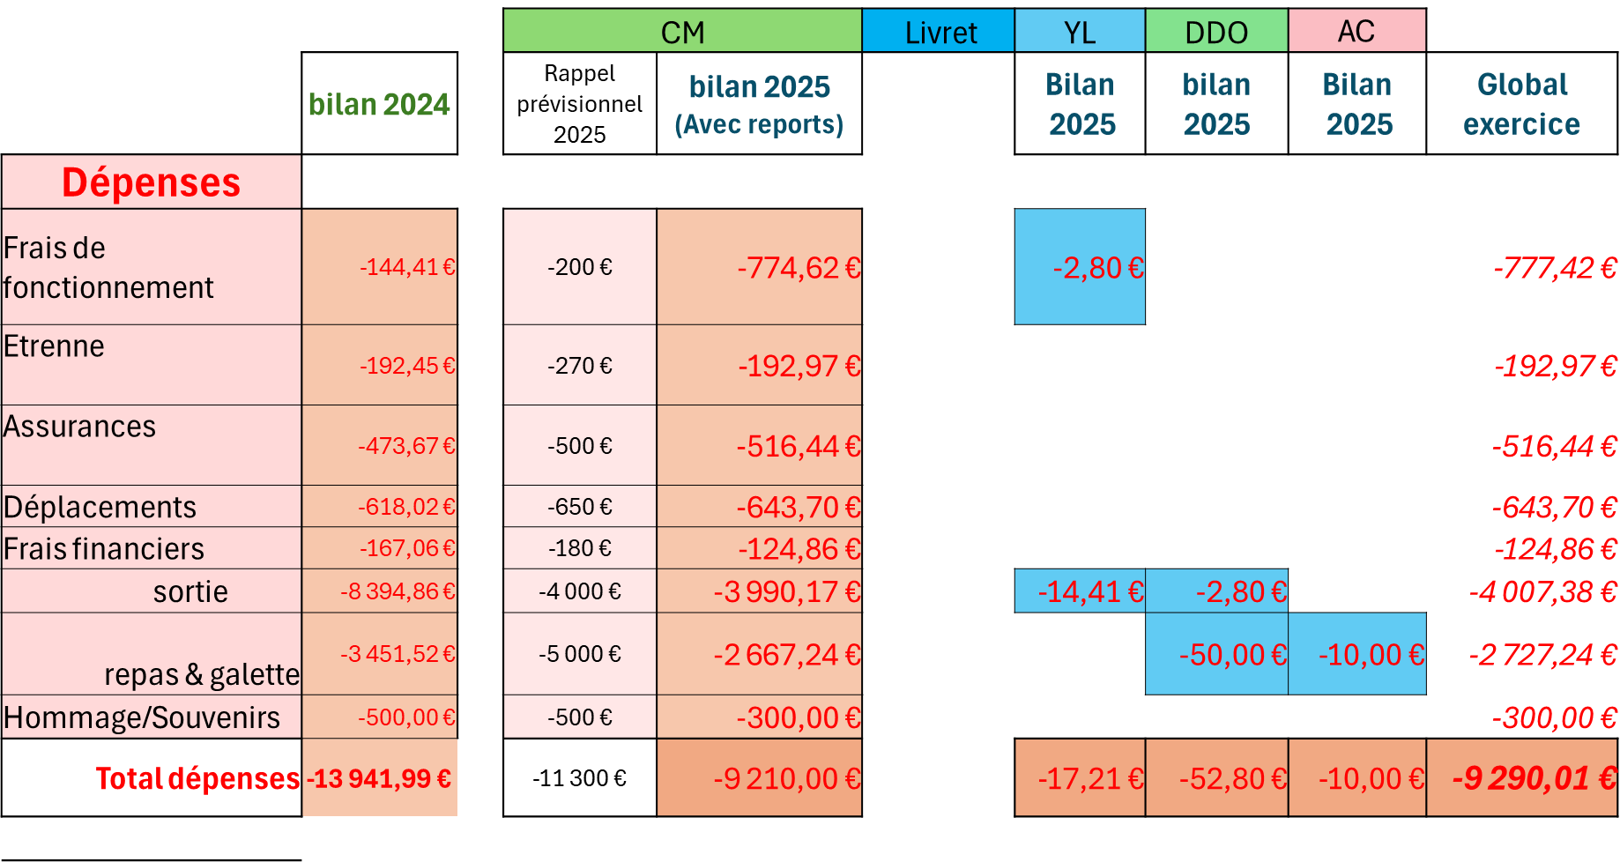
Rapport Financier
(*)
(*) frais de fonctionnement = 774 € pour 200 € prévu dus aux frais pour élections

Slide 11
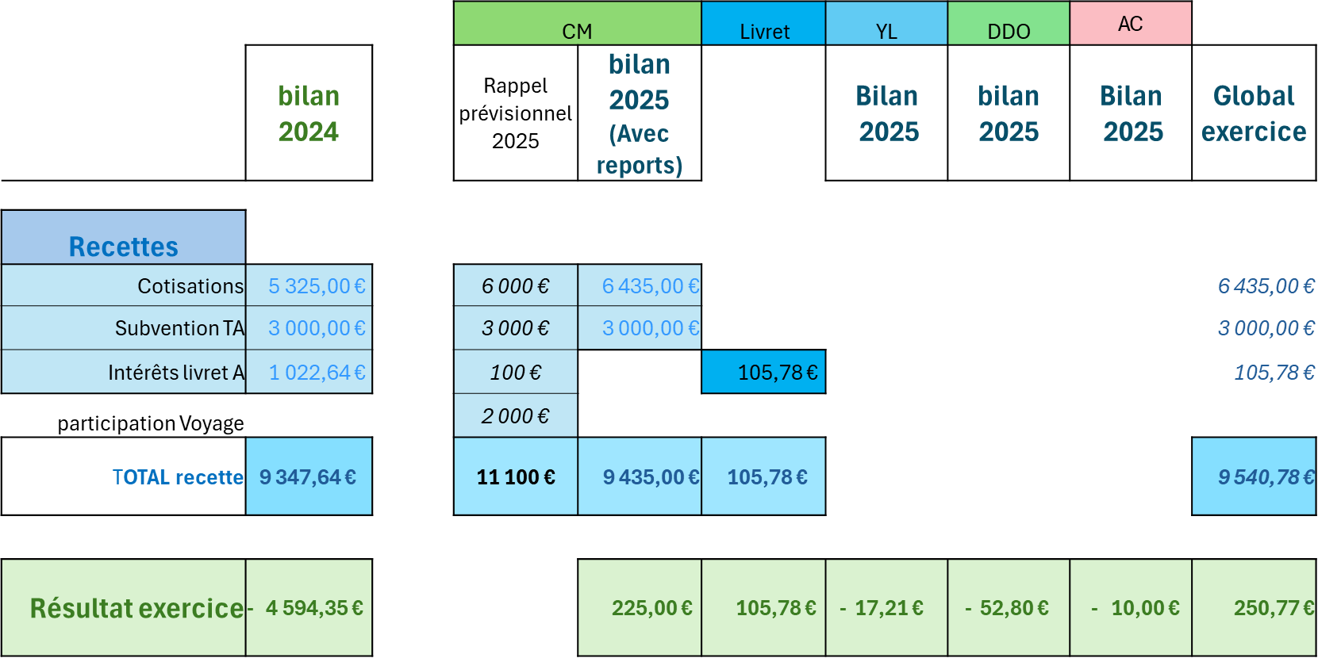
Rapport Financier
(*)
(*) Participation ARTA aux voyages prévus

Slide 12
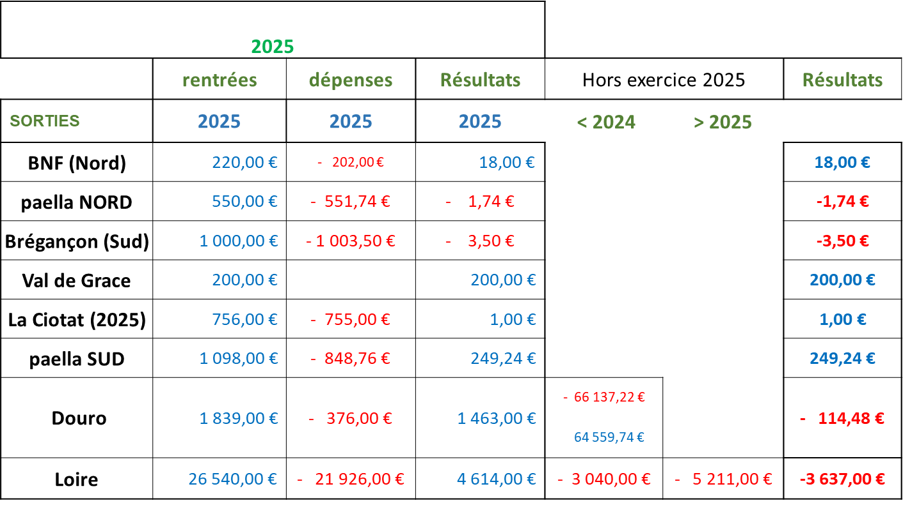
Rapport Financier détail des évènements

Slide 13
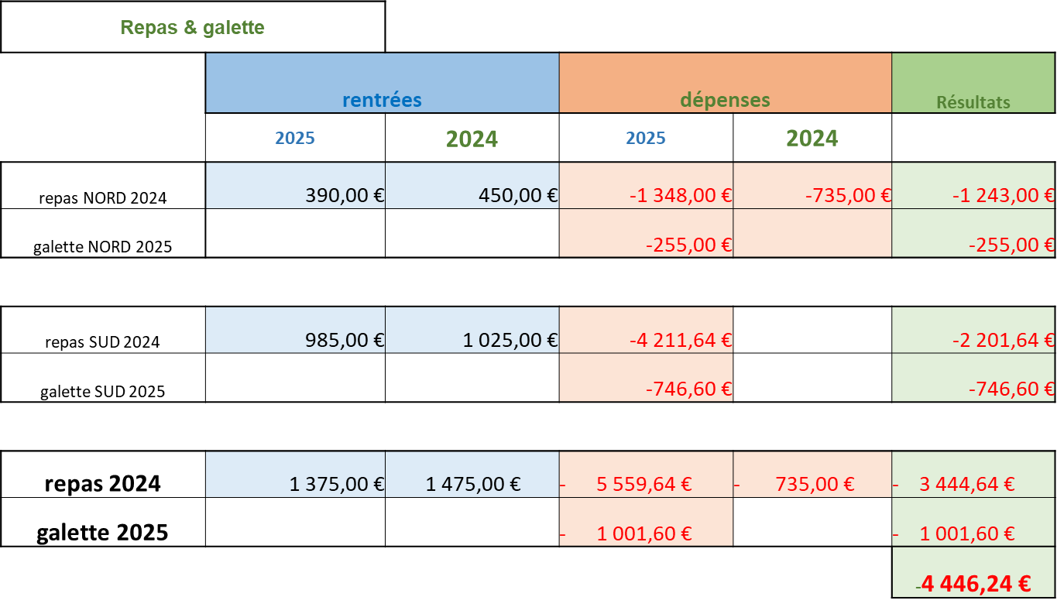
Rapport Financier détail des évènements

Slide 14
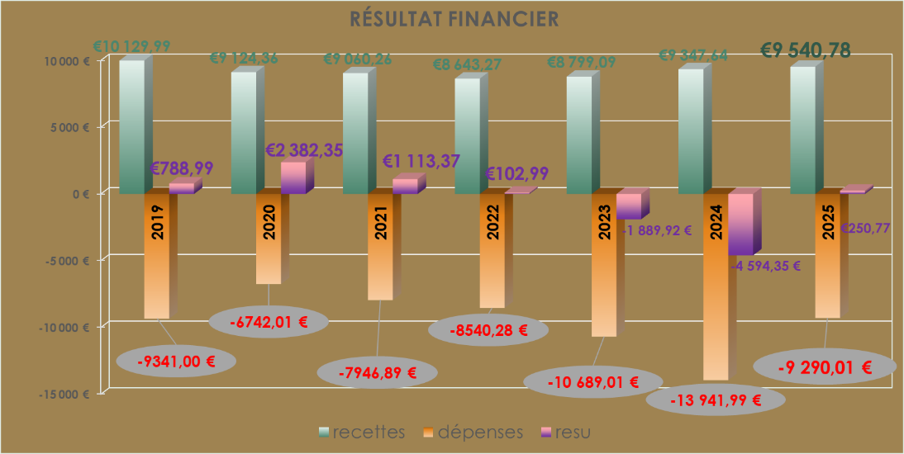
Rapport Financier

Slide 15
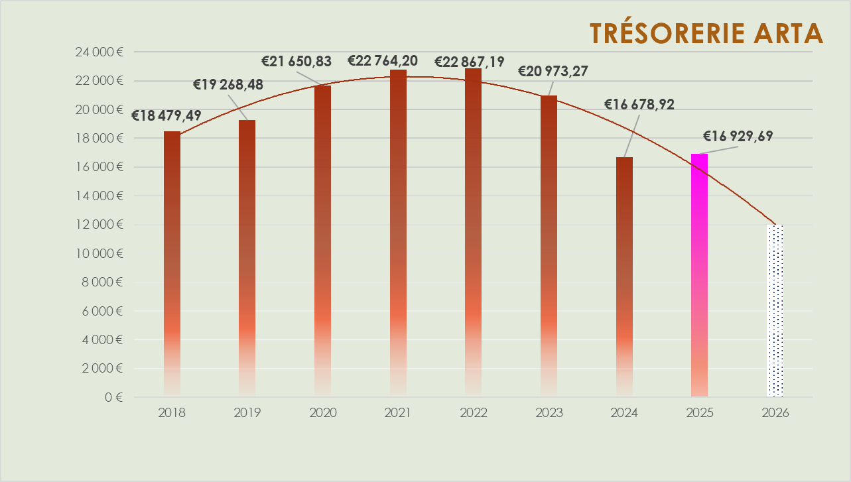
Rapport Financier
Projection 2026:
Cf prévisionnel
2026;
avec participation ARTA aux voyages

Slide 16
Rapport Financier
Montants cotisations 2026: inchangés par rapport à 2025
Montants actuels:
Membres de droit et amis de l’ARTA :……………………..…....….. 40€
Couple ayant au moins 1 membre de droit (ou amis de l’ARTA):…60€
Conjoint de membre de droit décédé (retraité TA):……..………..…20€

Slide 17
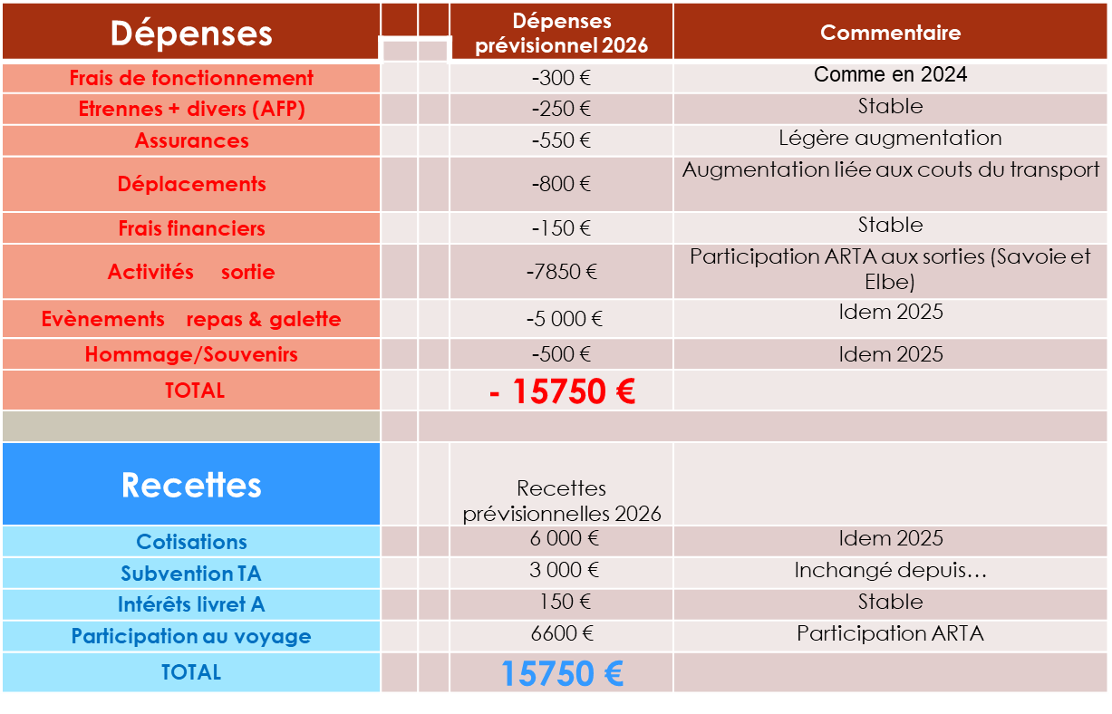
Rapport Financier Budget prévisionnel 2026
Ce prévisionnel est en augmentation par rapport à celui de 2025 car il intègre une participation ARTA aux voyages
Vote

Slide 18
ACTIVITES en 2025 : Sorties ET Voyages ARTA NORD 1er semestre
Galette : à l’ancienne Mairie de Saint Rémy lès Chevreuse le 14 janvier Vœux le 22 janvier: Président de TA à Saclay
Sortie le 10 Mars: Neurospin au CEA Saclay
Sortie le 14 Mai: Visite guidée du Musée de la bibliothèque Nationale de France RICHELIEU
Repas paella: le 5 Juin chez les Monnet

Slide 19
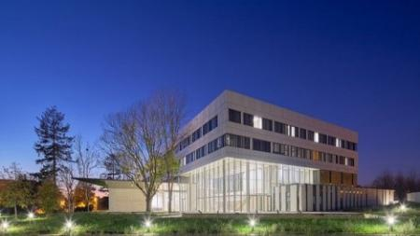
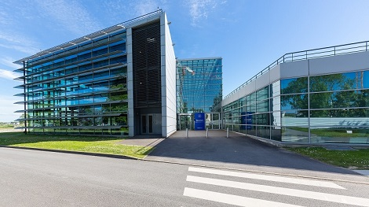
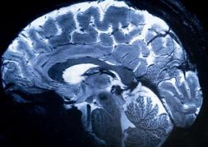
ACTIVITES en 2025 : Sorties ET Voyages ARTA NORD 1er semestre
Visite de NeuroSpin - Bâtiment 145 et de l’IRM Iseult
​
Visite de NeuroPSI - Bâtiment 151

Slide 20
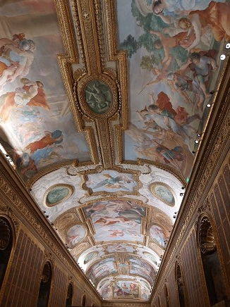
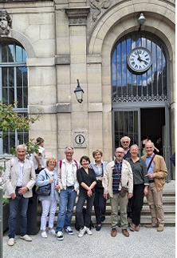

ACTIVITES en 2025 : Sorties ET Voyages ARTA NORD 1er semestre
Visite guidée de la Bibliothèque Nationale de France Richelieu

Slide 21
ACTIVITES en 2025 : Sorties ET Voyages ARTA NORD 2 ème semestre
Sortie en Septembre : musée de la marine, rencontre avec Jean-Louis Etienne
Sortie rando le 10 Octobre : Arboretum et maison de Chateaubriand
Visite guidée le 21 Novembre au Val de Grâce (reportée le 16 Janvier 2026)
Sortie Rando le 4 Décembre en vallée de Chevreuses avec les musées de Grataloup et Raymond DEVOS
Repas de fin d’année le 12 Décembre

Slide 22
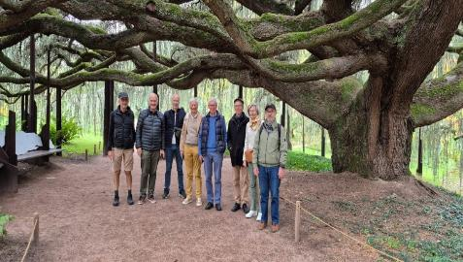
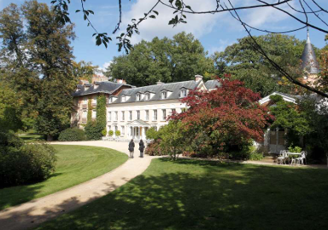
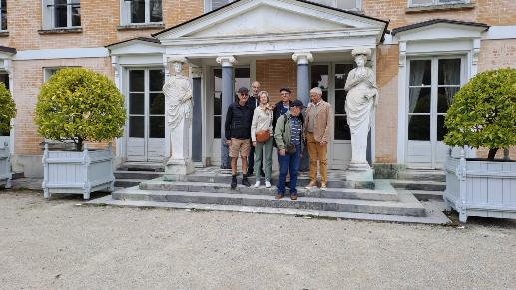
ACTIVITES en 2025 : Sorties ET Voyages ARTA NORD 2 ème semestre
Visite dE l’arboretum et de la maison de CHATEAUBRIAND

Slide 23
ACTIVITES en 2025 : Sorties ET Voyages ARTA SUD
Gâteau des Rois le 18 janvier (75 personnes)
Réunion Informations TA le 26 mars (18 personnes)
Paella le 12 juin (63 personnes)
La Ciotat le 20 octobre (20 personnes)
Fort de Brégançon le 30 octobre (20 personnes)

Slide 24
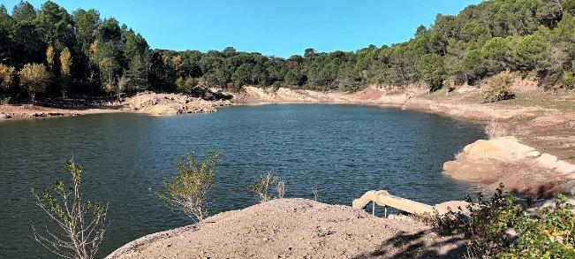
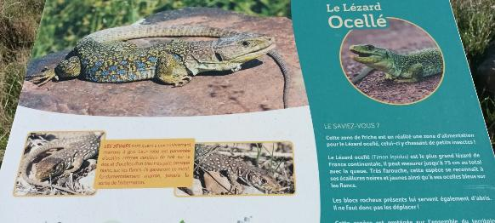
ACTIVITES en 2025 : Sorties ET Voyages ARTA SUD 1er semestRe : Paella
Balade en matinée d’une dizaine de personnes au Lac du Carmier , ancienne carrière d’exploitation de la bauxite, devenue zone d’alimentation pour le Lézard Ocellé.

Slide 25
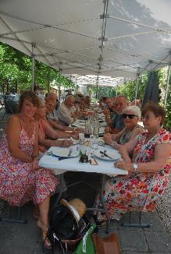
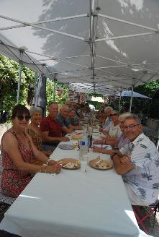
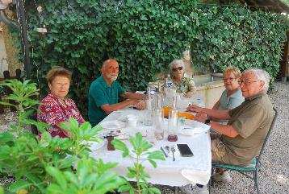
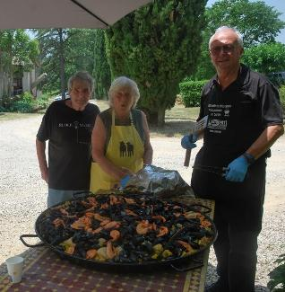
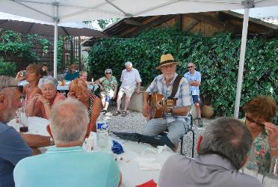
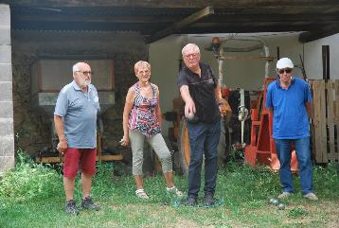
ACTIVITES en 2025 : Sorties ET Voyages ARTA SUD 1er semestRe : Paella (63 personnes)

Slide 26
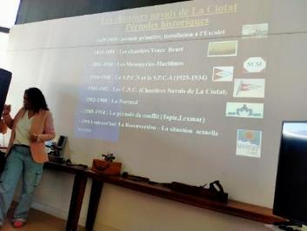
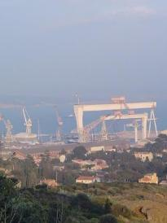
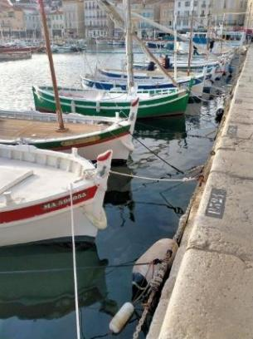
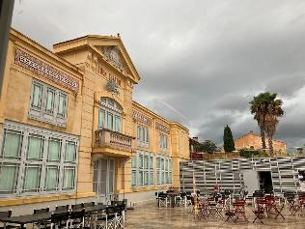
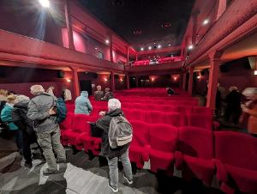
Sorties 2025 ARTA SUD LA CIOTAT le 20 octobre (20 personnes)

Slide 27
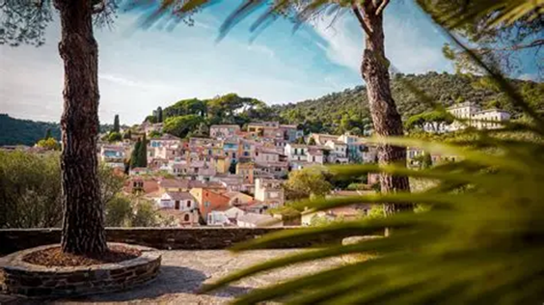
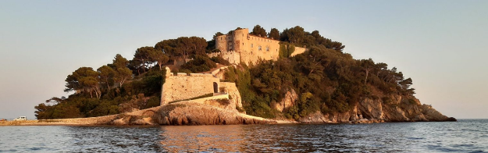
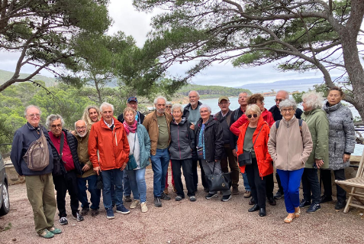
Sorties 2025 ARTA SUD Fort de Brégançon (20 personnes)
Photos extraites du site du site de l’office de Tourisme de Bormes les Mimosas

Slide 28
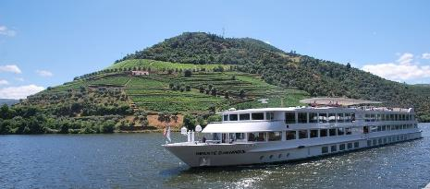
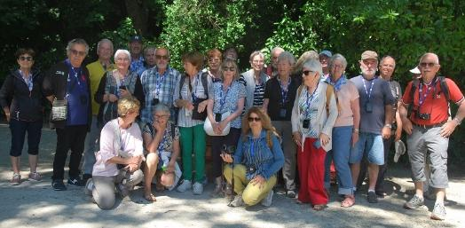
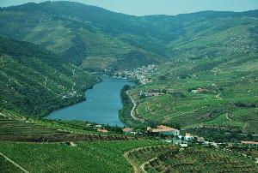
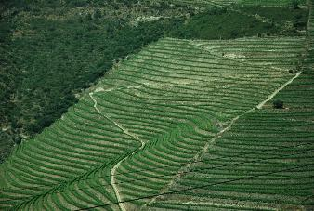
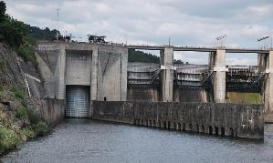
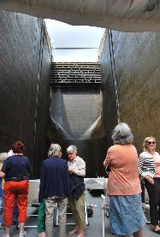
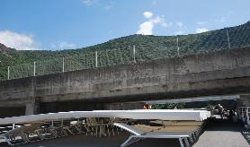
CROISIERE FLUVIALE SUR LE DOURO du 2 au 9JuIN 2025 (32 Artayais/ses)

Slide 29
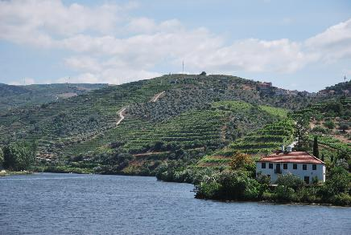
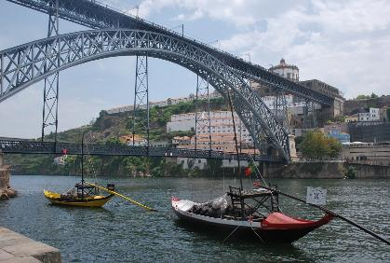
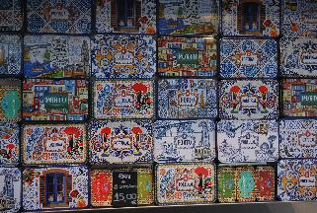

CROISIERE FLUVIALE SUR LE DOURO du 2 au 9JuIN 2025

Slide 30
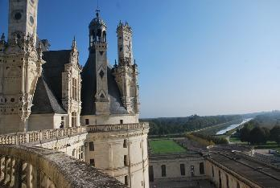
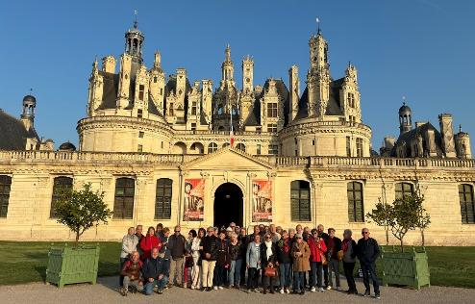
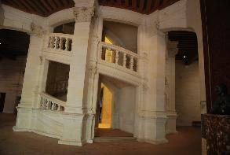
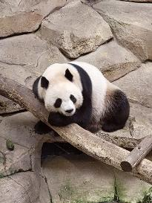



VOYAGE en VAL de LOIRE (8 Artayais Nordistes, 29 Sudistes)

Slide 31






VOYAGE en VAL de LOIRE

Slide 32

ACTIVITES PREVUES en 2026 : Sorties ARTA NORD
1er semestre
le 20 Janvier, Galette : à l’ancienne Mairie de Saint Rémy lès Chevreuse ,
En Janvier, Sortie Val de Grâce,
Vœux en janvier : Président de TA à Saclay,
Sortie en février: visite guidée du Palais Iéna qui héberge le CESE au Trocadéro,
Sortie du 2 au 6 Juin : voyage en Savoie-Mont Blanc

Slide 33
ACTIVITES PREVUES en 2026 : Sorties ARTA SUD
Galette ARTA: Samedi 24Janvier
Visite Fort de Brégançon
Balade en Camargue en avril / mai
Paella le 11 juin
22 au 28 Septembre :Croisière sur l'Elbe et la Moldau sauvage
Randonnée dans Alpes de Haute Provence en octobre/novembre
Castagnade en novembre
Repas de fin d’année

Slide 34


Le séjour en savoie MONT-BLANC en 2026
- Séjour du 2 au 6 juin 2026 à Morzine en Hôtel –club Le CRÊT 3***, situé en Haute Savoie,
- Coût d’un montant de l’ordre de 740 à 800€ tout compris,
- Transport en supplément par le train depuis Paris jusqu’à Lyon pour les Nordistes et en bus depuis AIX pour les Sudistes

Slide 35





Le séjour en savoie MONT-BLANC en 2026
@Compagnie des bateaux
Autorisation de l’Abbaye d’Hautecombe
Accord F. Monnet

Slide 36

CROISIERE FLUVIALE SUR L’ ELBE ET LA MOLDAU du 22 au 28 SEPTEMBRE 2026 (32 Artayais/ses)
Découverte de La Bohême avec navigation sur L’Elbe et La Moldau et visite de Prague, Dresde et châteaux.

Slide 37
PREVISIONS VOYAGES en 2027
Au 1 er semestre 2027, départ Pertuis en autocar, TGV pour Nordistes :
Bordelais
Médoc
Arcachon
Gironde : dune du Pilat, LMJ ?
Landes
Au 2 ème semestre : croisière fluviale ?
Venise et sa lagune
Andalousie

Slide 38
SITE WEB L’ARTAYAIS
Pratiquer le site de l’ARTA
https://arta.ovh
Annuaire ARTA :
Il n’y aura plus de diffusion

Slide 39
DIVERS
Questions diverses
Conclusion
Bon appétit

Slide 40

ARTA
Bon appétit

